Slide 1
Progress Tim
Machine Learning OGI
Seleksi Data
Training YOLO
Evaluasi Model
Top-6000 dari 41.872
gambar IR (scoring CV)
YOLOv8s-seg, 119 epoch
GPU Tesla T4
Confusion Matrix
TP/FN/FP/TN per frame

Slide 2
Konfigurasi & Gambaran Alur Pipeline Top-6000
1
2
3
4
5
41.872
Gambar Input
→
Scoring 4
Komponen
→
Top-6000
Terpilih
→
Train / Val
4.500 / 1.500
→
YOLOv8s-seg
119 Epoch
Dataset dari
langgas-complete
Area, Solidity,
Thinness, Temporal
4.800 gas +
1.200 background
TRAIN_RATIO=0.75
val ≥ 1.000
imgsz=640
GPU Tesla T4
Target Seleksi
Gas Frames
Val Set
Model
6.000 frame
4.800 frame
1.201 frame
YOLOv8s-seg
80% gas + 20% background
dari 30.089 valid gas frames
dijamin ≥ 1.000 gambar
Small segmentation model
📐 Formula Skor:
Skor = Area × 30% + Solidity × 25% + Thinness × 25% + Temporal × 20%
Cutoff terpilih dari top-4.800 frame gas + 1.200 background acak (seed=42) | Disimpan sebagai langgas_top6000.zip (33 MB)

Slide 3
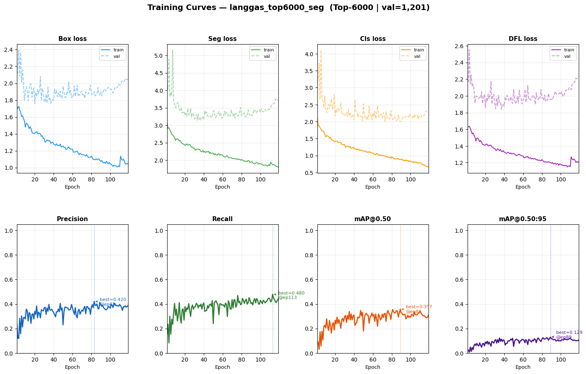
Training Curves — YOLOv8s-seg (Top-6000 | 119 Epoch)
0.4205
0.4796
0.3570
0.1293
Best Precision
Best Recall
Best mAP@50
mAP@50:95

Slide 4
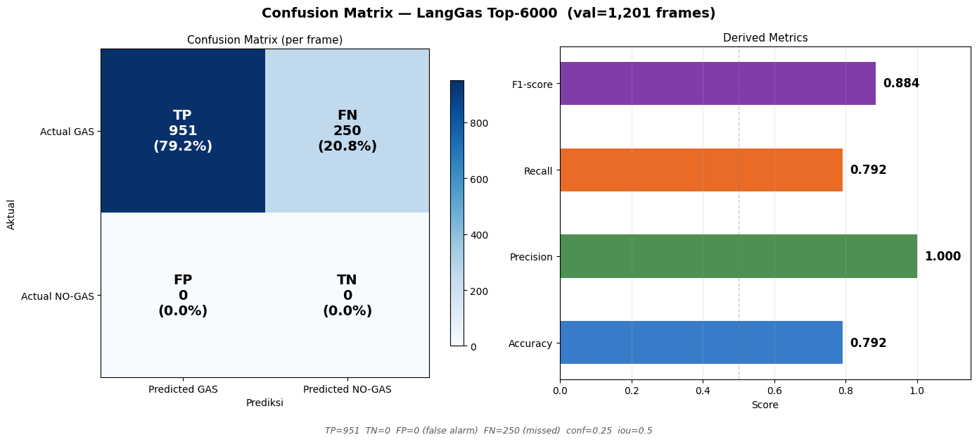
Evaluasi Model — Confusion Matrix & Metrics (val=1.201 frame)
1.000
Precision
Tidak ada false alarm
0.792
Recall
79.2% gas terdeteksi
0.884
F1-Score
Harmonic mean terbaik
0.792
Accuracy
Per-frame accuracy
951
250
0
0
79.2% | TP (Benar Deteksi)
20.8% | FN (Gas Terlewat)
0.0% | FP (False Alarm)
0.0% | TN (No-gas Benar)

Slide 5
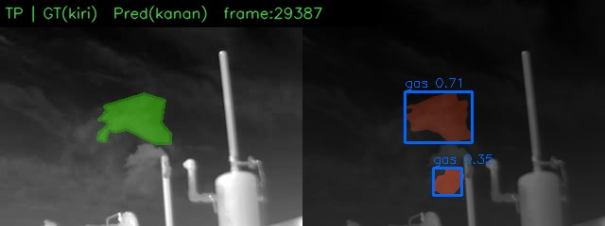
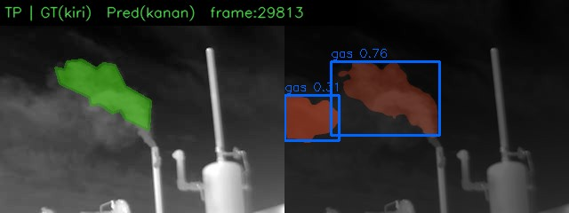
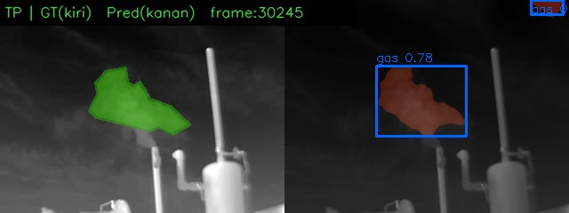
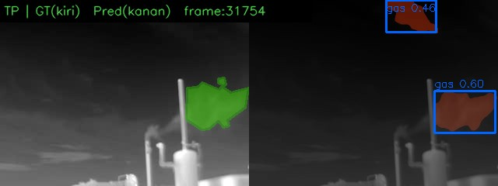
✅ True Positives — Gas Terdeteksi Benar (951 frame, 79.2%)
Overlay: 🟢 GT Hijau = Ground Truth gas | 🔵 Biru = Prediksi model (conf ≥ 0.25, IoU ≥ 0.5)
TP_0005 — frame 29387
TP_0050 — frame 29813
TP_0100 — frame 30245
TP_0200 — frame 31754
Total TP: 951 frame | Precision sempurna = 1.000 (tidak ada false alarm) | Gas berhasil disegmentasi dengan overlay biru presisi

Slide 6
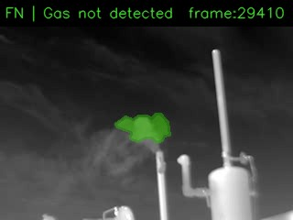
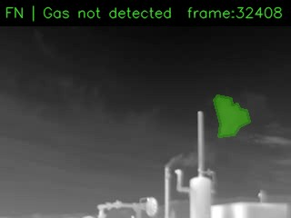
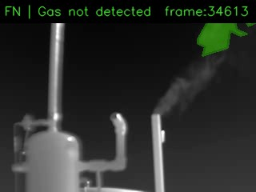
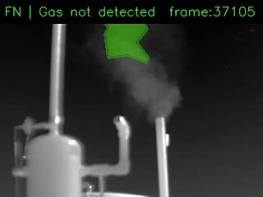
❌ False Negatives — Gas Terlewat / Tidak Terdeteksi (250 frame, 20.8%)
Overlay: 🟢 Hijau = Ground Truth gas yang SEHARUSNYA terdeteksi, tetapi model tidak mendeteksi apapun
FN_0000 — frame 29410
FN_0010 — frame 32408
FN_0050 — frame 34613
FN_0100 — frame 37105
Total FN: 250 frame | Gas lemah/kecil atau area gas sangat tipis cenderung terlewat

Slide 7
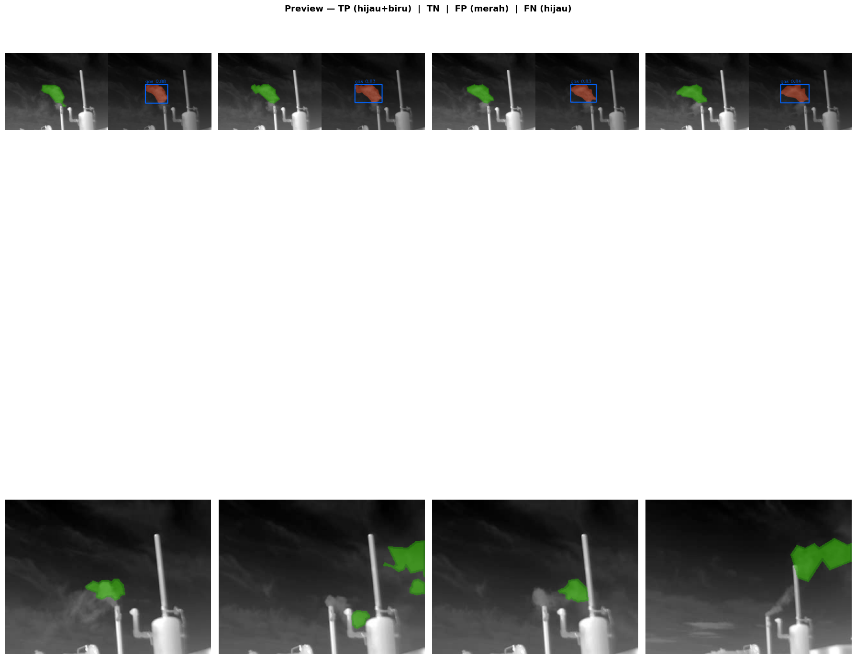
Preview Perbandingan — TP (hijau+biru) vs FN (hijau tanpa deteksi)
Atas: TP — Gas (hijau) + Prediksi (biru) cocok
Bawah: FN — Gas ada (hijau) tapi tidak ada prediksi model

Slide 8
Ringkasan Akhir — LangGas Top-6000
✅ Precision Sempurna
📊 Recall
🏆 F1-Score
1.000
0.792
0.884
Zero false alarm
model sangat presisi
79.2% gas terdeteksi
dari 1.201 val frame
Skor terbaik
kombinasi P & R
Kesimpulan
1
Gas terdeteksi namun segmentasi gas tidak utuh
2
Perbaiki model dengan anotasi manual

